Slide 1

Endometrios - det är mycket nu
GynOp användarmöte 8:e november 2019

Slide 2
Nytt om endometrios
Nationella riktlinjer- Socialstyrelsen
Utvärdering, indikatorer och målnivåer - Socialstyrelsen
Systematisk översikt - SBU
Försäkringsmedicinskt beslutsstöd - Socialstyrelsen
Webbaserad utbildning- Socialstyrelsen
Nationella råd - Endometrios-ARG
Högspecialiserad vård - Socialstyrelsen

Slide 3
Nationella riktlinjer för vård vid endometrios - stöd för styrning och ledning
Publicerad december 2018
Underlag för prioriteringar inom vården
Stimulera användandet av vetenskapligt grundade behandlingar

Slide 4
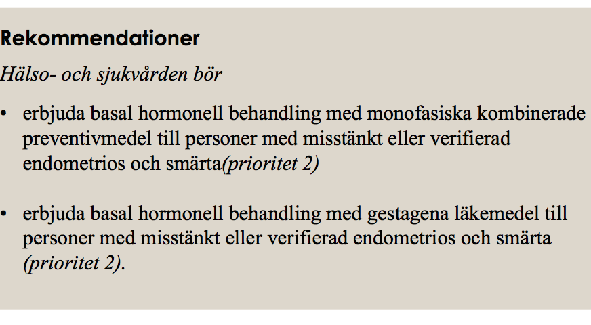
Nationella riktlinjer

Slide 5
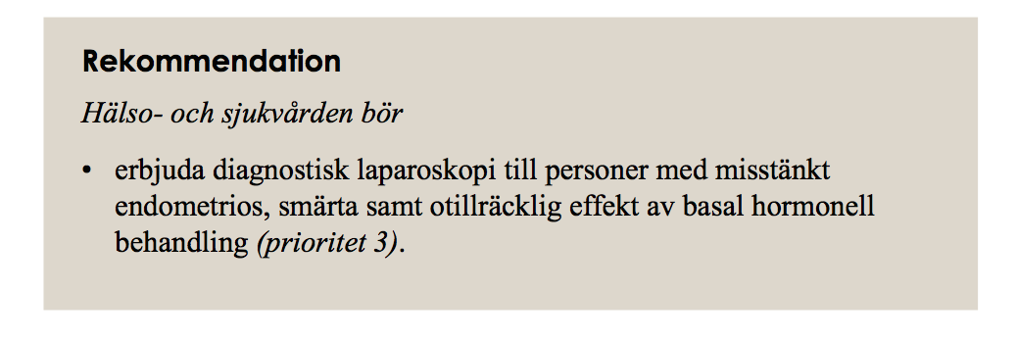
Nationella riktlinjer
Läs mer på:
https://www.socialstyrelsen.se/regler-och-riktlinjer/nationella-riktlinjer/slutliga-riktlinjer/endometrios/

Slide 6
Utvärdering, indikatorer och målvärden
Till för att kunna utvärdera hur de nationella riktlinjerna följs
Första grundläggande utvärderingen publicerad i sept -19
GynOp bidrar med data
Inga målvärden framtagna

Slide 7
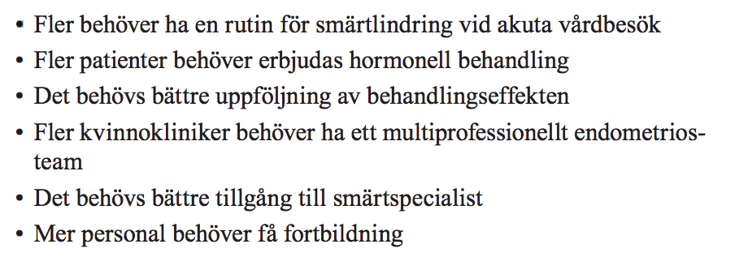
Utvärdering
Identifiera förbättringsområden:

Slide 8
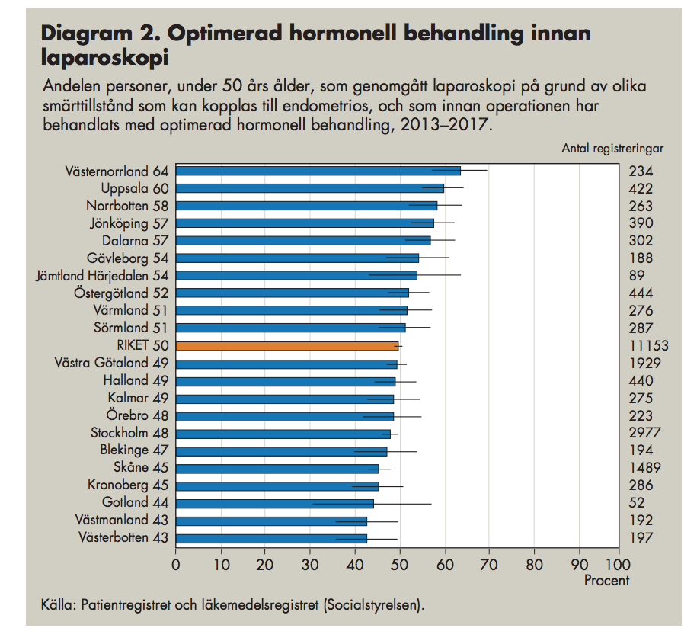

Slide 9

Information

Slide 10
Utbildning
https://utbildning.socialstyrelsen.se/course/view.php?id=749

Slide 11
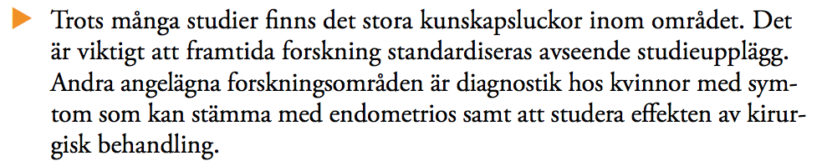
Systematisk översikt SBU

Slide 12
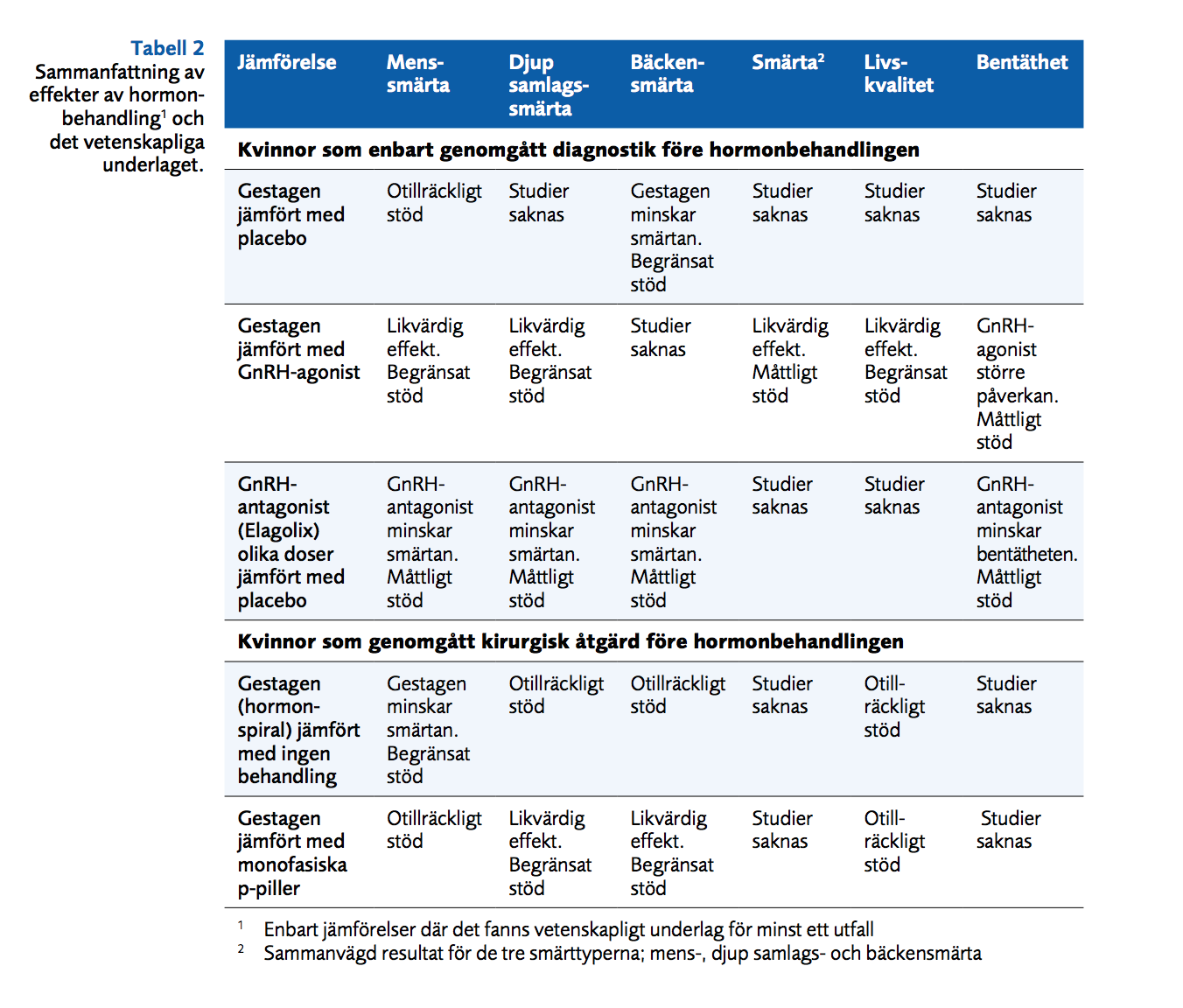

Slide 13
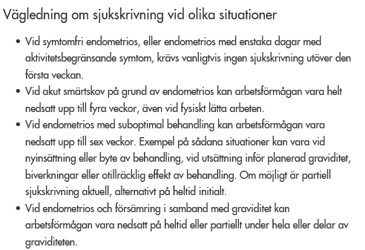
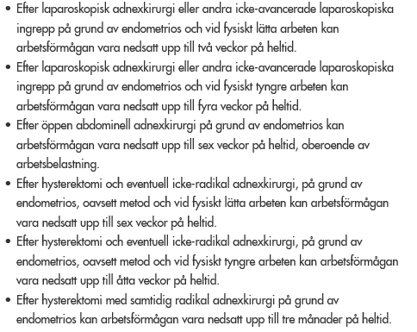
Försäkringsmedicinskt beslutsstöd
Se även https://roi.socialstyrelsen.se/fmb/endometrios/589
Notes:
Se även https://roi.socialstyrelsen.se/fmb/endometrios/589

Slide 14
Högspecialiserad vård
Utredning belyst behov av koncentration av viss kirurgisk vård för att tillgodose god och lika vård samt tillräcklig kompetens
Beslut om 5 centrum, ansökningar pågår

Slide 15
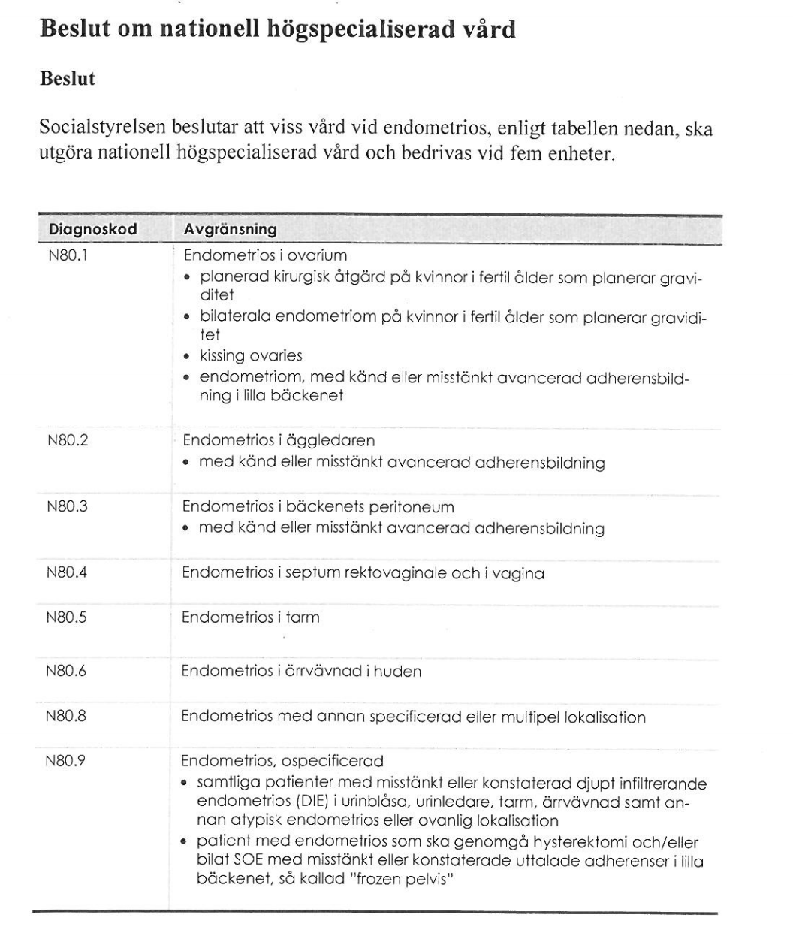

Slide 16
Mer om
Nationella råd - Endometrios-ARG
Högspecialiserad vård – Socialstyrelsen
finns i Anna Sofia Melins presentation från användarmötet

